Slide 1

PHÒNG GIÁO DỤC & ĐÀO TẠO QUẬN LONG BIÊN
TRƯỜNG TIỂU HỌC PHÚC LỢI
CHÀO ĐÓN CÁC EM HỌC SINH
ĐẾN VỚI TIẾT HỌC HÔM NAY!
KỂ CHUYỆN 5

Slide 2

Đề bài
Kể một câu chuyện em đã nghe hay đã đọc nói về quan hệ giữa con người với thiên nhiên.

Slide 3
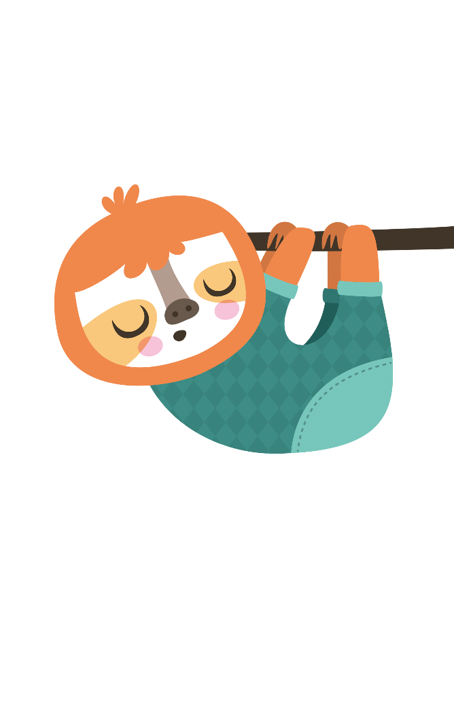
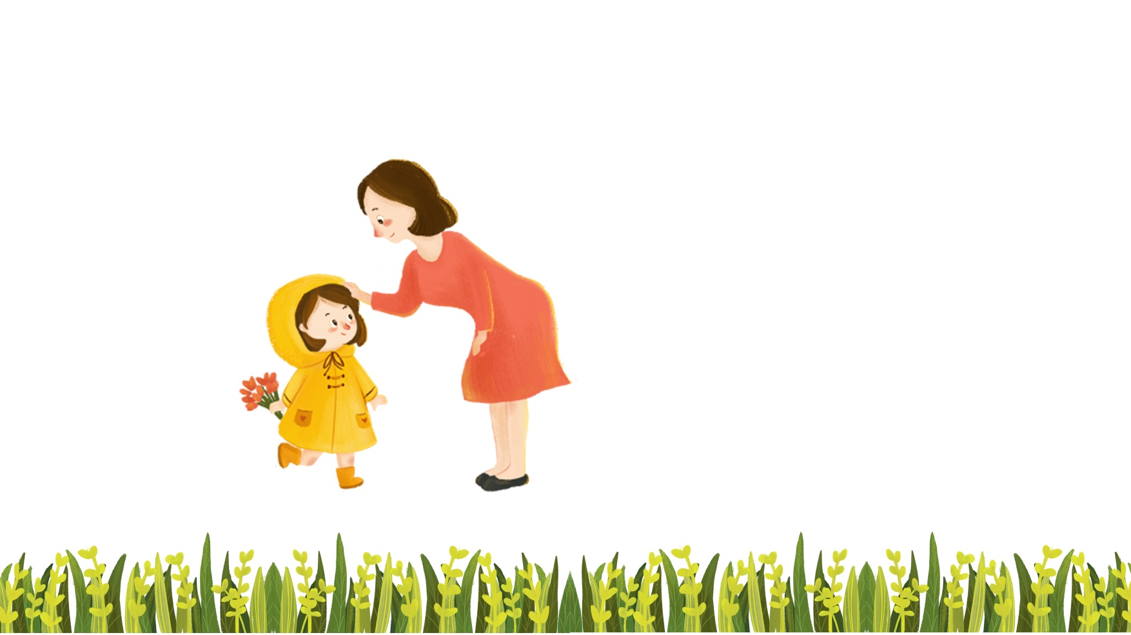
Gợi ý
1. Nội dung:
- Những truyện cổ tích giải thích các hiện tượng hoặc sự vật trong thiên nhiên: Cóc kiện Trời, Sự tích chú Cuội cung trăng,…
Những truyện kể về tình cảm thân thiết, gắn bó giữa con người với thiên nhiên:
+ Tình cảm con người với vật nuôi trong nhà: Tìm ngọc, con chó nhà hàng xóm, …
+ Con người làm bạn với thiên nhiên, dựa vào thiên nhiên để cải thiện cuộc sống của mình: Ông Mạnh thắng thần gió, …
+ Thiên nhiên giúp đỡ con người: Những người bạn tốt, …

Slide 4
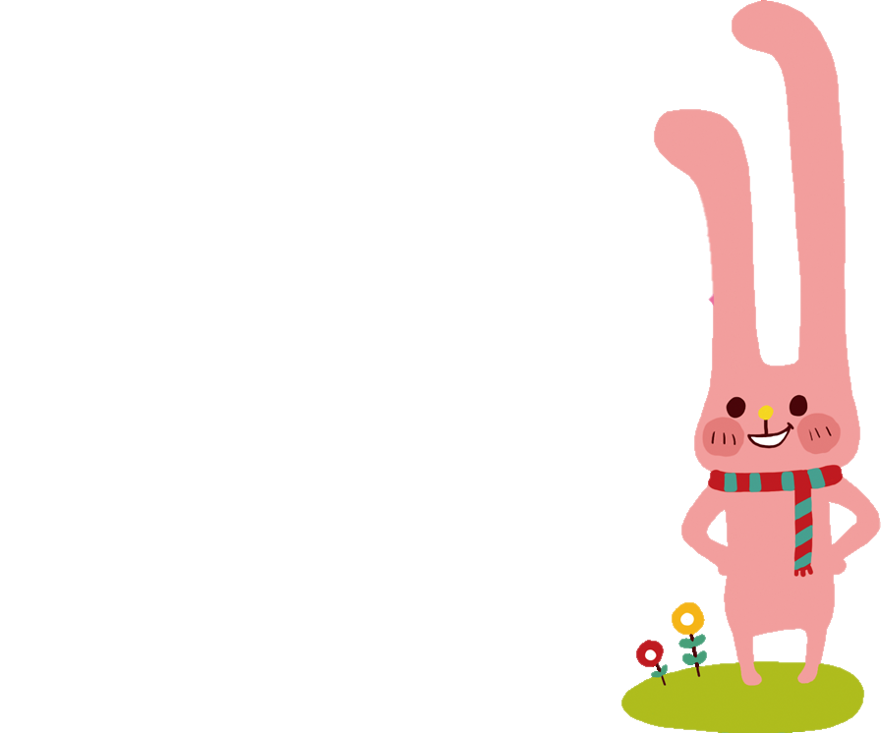
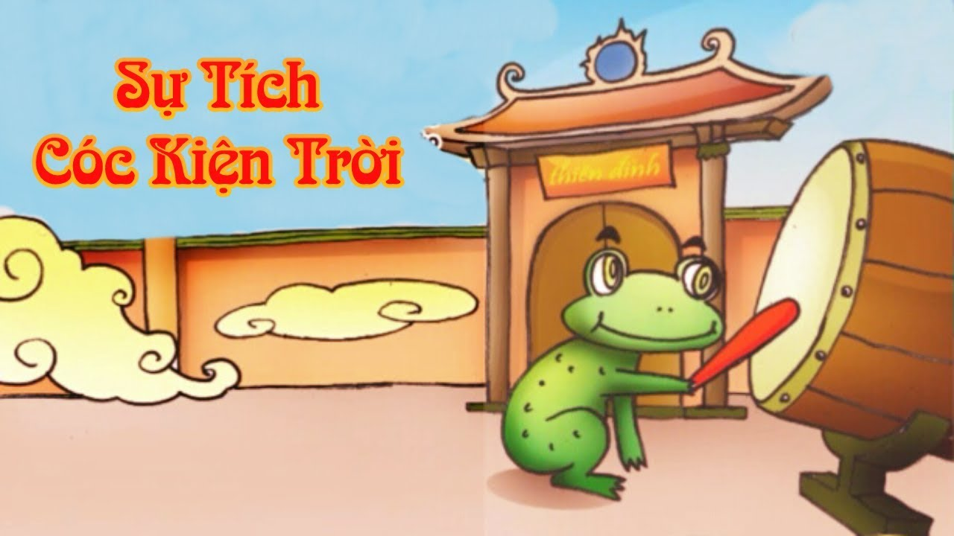
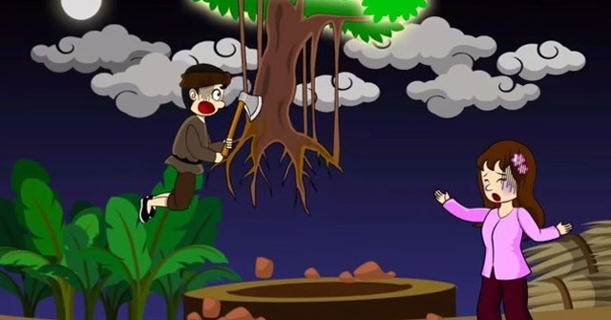
Những truyện cổ tích giải thích các hiện tượng hoặc sự vật trong thiên nhiên: Cóc kiện Trời, Sự tích chú Cuội cung trăng, …
Notes:
Cóc kiện trời: https://www.youtube.com/watch?v=GQKoZW0HJzw
Chú Cuội cung trăng: https://www.youtube.com/watch?v=QWBBCO5cFVM

Slide 5
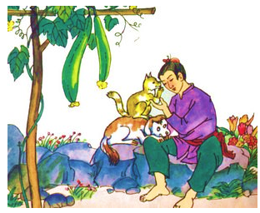
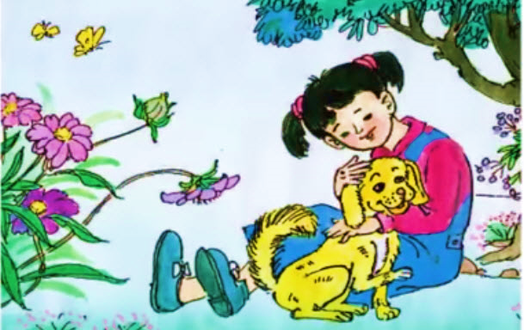
Những truyện kể về tình cảm thân thiết, gắn bó giữa con người với thiên nhiên:
+ Tình cảm con người với vật nuôi trong nhà: Tìm ngọc, con chó nhà hàng xóm, …
Notes:
Tìm ngọc: https://www.youtube.com/watch?v=n_x9uM8vZOE
con chó nhà hàng xóm: https://www.youtube.com/watch?v=2yWsA-9pamQ

Slide 6
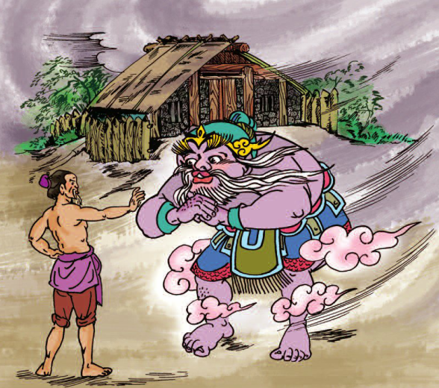
Những truyện kể về tình cảm thân thiết, gắn bó giữa con người với thiên nhiên:
+ Con người làm bạn với thiên nhiên, dựa vào thiên nhiên để cải thiện cuộc sống của mình: Ông Mạnh thắng thần gió, …
Notes:
Ông Mạnh thắng thần gió: https://www.youtube.com/watch?v=WNlRpm6Gx3c

Slide 7
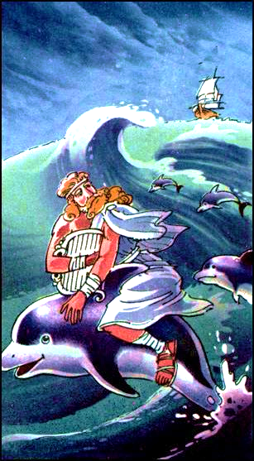
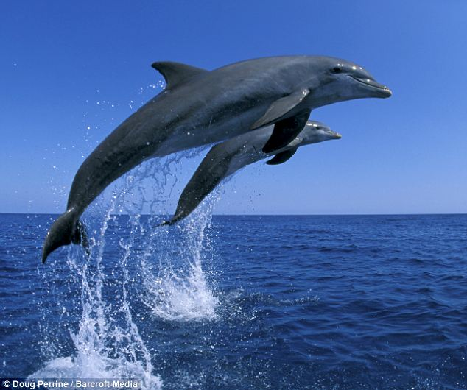
Những truyện kể về tình cảm thân thiết, gắn bó giữa con người với thiên nhiên:
+ Thiên nhiên giúp đỡ con người: Những người bạn tốt, …

Slide 8
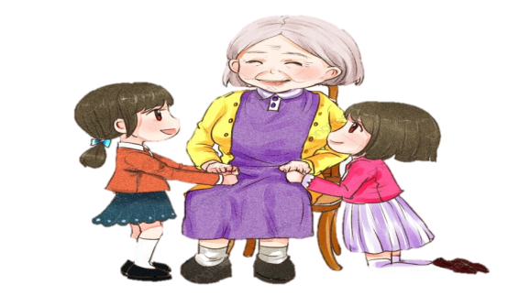


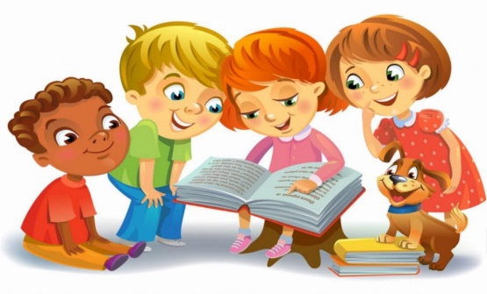


Từ người thân, bạn bè, thầy cô
CHÚNG MÌNH TÌM
CÁC CÂU CHUYỆN
Ở ĐÂU ?
Từ sách, báo, truyện đọc xưa và nay
Trên youtube, mạng xã hội….

Slide 9
Gợi ý
2. Cách kể chuyện:
a. Giới thiệu câu chuyện sẽ kể.
b. Kể diễn biến câu chuyện.
c. Có thể nêu cảm nghĩ của bản thân về câu chuyện.

Slide 10
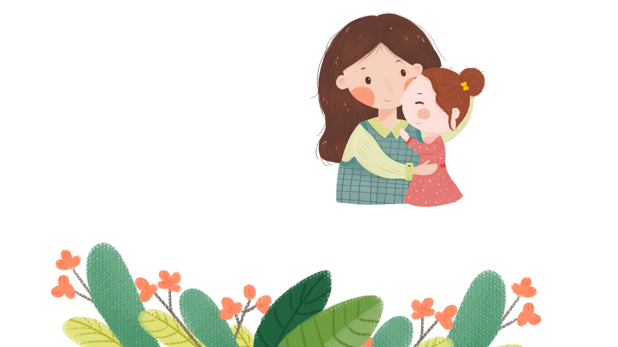
THỰC HÀNH

Slide 11
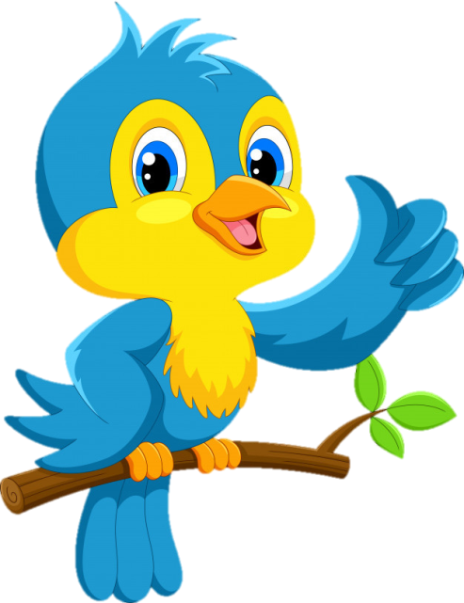
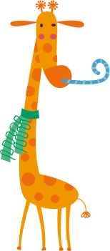
Tiêu chí đánh giá :
- Nội dung câu chuyện.
- Cách diễn đạt.
- Cách thể hiện, điệu bộ cử chỉ.

Slide 12

THẢO LUẬN NHÓM
Trao đổi với các bạn
ý nghĩa
của câu chuyện

Slide 13
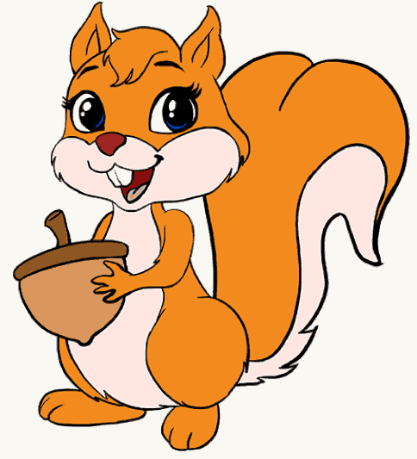
Con người cần làm gì để thiên nhiên mãi tươi đẹp?
- Luôn bảo vệ, giữ gìn các phong cảnh thiên nhiên.
- Không chặt phá rừng và tài nguyên thiên nhiên.
- Không săn bắn động vật hoang dã.
- Không thải các loại rác thải bừa bãi ra môi trường.
- Bảo vệ nguồn nước luôn trong sạch.

Slide 14
TẠM
BIỆT

